Slide 1
Ymmärrä yleisöäsi
Opettaja
Koulu
Digitaalinen analysointi ja seuranta

Slide 2
Ymmärrä yleisöäsi
Käyttäjän käyttäytymistä verkkosivustolla voidaan verrata ostajan käyttäytymiseen fyysisessä kaupassa. Aivan kuten ostaja voi kulkea eri käytäviä, tarttua tuotteisiin ja tutkia niitä sekä tehdä ostoksia, verkkosivuston kävijä voi klikata eri sivuilla, käyttää sivustolla vaihtelevan määrän aikaa ja suorittaa tiettyjä toimia (kuten ostaa tuotteen tai täyttää lomakkeen). Google Analyticsin avulla verkkosivuston omistajat voivat seurata ja analysoida tätä ”ostoskäyttäytymistä” verkkosivustollaan ja saada tietoa siitä, miten verkkosivustoa voidaan parantaa ja miten sinne houkutellaan lisää asiakkaita. Jokainen sivunäkymä, klikkaus ja konversio on kuin sana, ja analysoimalla näiden ”sanojen” kuvioita ja järjestyksiä verkkosivuston omistajat voivat ymmärtää ”lauseita” ja ”keskusteluita”, joita käyttäjät käyvät verkkosivuston kanssa (ns. digitaalinen kehonkieli). Aivan kuten kielitieteilijä ymmärtää lauseen merkityksen tarkastelemalla sen rakennetta ja kontekstia, verkkosivustojen omistajat voivat käyttää analytiikkaa ymmärtääkseen käyttäjiensä motivaatioita ja tarpeita analysoimalla käytöstään sivustolla.

Slide 3
Oppimistavoitteet
Käyttäjien erilaisten käyttäytymistyyppien vertailu
Käyttäjien käyttäytymisen arviointi

Slide 4
Aiheet
Yleiskatsaus yleisöön
Kävijöiden käyttäytyminen
Hankinnan (liikenteen) arviointi
Käyttäytymisen ymmärtäminen
Konversioiden arviointi
Säilytettyjen/uskollisten asiakkaiden arviointi

Slide 5
”Käyttäjät eivät koskaan unohda, mitä tuotteesi tai palvelusi sai heidät tuntemaan.”
Mario Maruffi

Slide 6
”Tieto on vain tiivistelmä tuhansista tarinoista – kerro niistä muutama, jotta datasta tulisi merkityksellistä.”
Chip & Dan Heath

Slide 7
Aihe 1
Yleiskatsaus yleisöön
Notes:
Web-analytiikassa yleisön määrittely viittaa prosessiin, jossa verkkosivuston kävijät jaetaan yhteisten ominaisuuksien perusteella, kuten demografia, käyttäytyminen, mielenkiinnon kohteet tai sijainti. Tämä auttaa yrityksiä ymmärtämään paremmin, keitä heidän verkkosivustonsa kävijät ovat, mistä he ovat kiinnostuneita ja miten he vuorovaikuttavat verkkosivustonsa kanssa. Näin ne voivat räätälöidä digitaalista markkinointiaan ja parantaa käyttäjäkokemuksiaan.
Asiantuntijan näkökulmasta yleisön määrittely on ratkaiseva askel kattavan web-analytiikkastrategian kehittämisessä. Ymmärtämällä kohdeyleisönsä yritykset voivat tunnistaa tehokkaimmat kanavat tavoittaakseen heidät, optimoida verkkosivustonsa heidän erityistarpeidensa mukaisesti ja tehdä perusteltuja päätöksiä siitä, millainen sisältö ja viestintä resonoi heidän kanssaan. Lisäksi yleisön määrittely auttaa yrityksiä selvittämään, mitkä markkinointikampanjat suoriutuvat hyvin ja mitkä kaipaavat parannusta, sekä seuraamaan verkkotoimenpiteidensä edistymistä ajan kuluessa.
Web-analytiikassa on useita menetelmiä yleisön määrittelyyn, mukaan lukien demografinen, käyttäytymiseen perustuva ja mielenkiinnot huomioiva segmentointi. Demografinen segmentointi ryhmittelee kävijöitä tekijöiden perusteella, kuten ikä, sukupuoli, tulot, koulutus ja sijainti. Käyttäytymiseen perustuva segmentointi ryhmittelee kävijöitä heidän verkkosivustolla tekemänsä toiminnan perusteella, kuten vieraillut sivut, ostetut tuotteet ja sivustolla vietetty aika. Mielenkiinnoista lähtevä segmentointi ryhmittelee kävijöitä heidän kiinnostustensa ja harrastustensa perusteella, jotka määräytyvät heidän verkkokäyttäytymisensä ja hakuhistoriansa perusteella.
Jotta yleisö voitaisiin määritellä tehokkaasti web-analytiikassa, yrityksillä on oltava pääsy tarkkaan ja ajantasaiseen tietoon. Tämä voidaan hankkia eri lähteistä, kuten verkkosivuston analytiikkatyökaluista, asiakastietokannoista ja kolmannen osapuolen tietopalveluntarjoajilta. Yritysten on myös oltava selkeä käsitys kohdeyleisöstään, mukaan lukien se, mikä heitä motivoi, millaisia haasteita he kohtaavat ja mitä he toivovat saavuttavansa verkkosivustonsa käyntien kautta. Tämä tieto voidaan kerätä markkinatutkimuksen, kyselyiden ja fokusryhmien avulla.
Yhteenvetona voidaan todeta, että yleisön määrittely on kriittinen osa menestyksekästä web-analytiikkastrategiaa. Ymmärtämällä, keitä heidän verkkosivustonsa kävijät ovat, mistä he ovat kiinnostuneita ja miten he vuorovaikuttavat verkkosivustonsa kanssa, yritykset voivat muokata digitaalista markkinointiaan vastaamaan kohdeyleisönsä tarpeita ja odotuksia, parantaa käyttäjäkokemuksiaan ja edistää merkityksellistä vuorovaikutusta ja konversioita.

Slide 8


Yleiskatsaus yleisöön
Käyttäjä vs. istunnot
Käyttäjä
Käyttäjällä on istuntoja
Notes:
Analytiikassa "käyttäjät" ja "istunnot" ovat kaksi tärkeää mittaria, joita käytetään käyttäjien käyttäytymisen mittaamiseen ja ymmärtämiseen verkkosivustoilla tai sovelluksissa. Tässä on ero näiden kahden mittarin välillä:
Käyttäjät: Termi "käyttäjät" viittaa yksittäisten henkilöiden määrään, jotka vierailevat verkkosivustolla tai käyttävät sovellusta tiettynä ajanjaksona. Jokainen yksilö lasketaan yhdeksi käyttäjäksi, riippumatta siitä, kuinka monta kertaa he vierailevat tai vuorovaikuttavat sivuston tai sovelluksen kanssa. Käyttäjät tunnistetaan yleensä ainutlaatuisilla tunnisteilla, kuten evästeillä tai kirjautumistunnuksilla.
Istunnot: Istunto edustaa yksittäistä vierailua tai vuorovaikutusta käyttäjältä verkkosivustolla tai sovelluksessa. Se alkaa, kun käyttäjä aloittaa vierailunsa, ja päättyy tietyn ajanjakson inaktiivisuuden jälkeen, kuten määritellyn inaktiivisuusajan (esim. 30 minuuttia) kuluttua tai kun käyttäjä sulkee selaimen tai sovelluksen. Istuntoja käytetään siten mittaamaan osallistumista ja seuraamaan käyttäjien toimintaa tietyllä vierailulla.
Tässä muutamia tärkeitä huomioita:
- Käyttäjät lasketaan ainutlaatuisina yksilöinä, kun taas istunnot edustavat yksittäisiä vierailuja tai vuorovaikutuksia.
- Yhdellä käyttäjällä voi olla useita istuntoja. Esimerkiksi, jos käyttäjä vierailee verkkosivustolla aamulla, poistuu ja palaa myöhemmin samana päivänä, se lasketaan kahdeksi istunnoksi samalle käyttäjälle.
- Istunnot voivat antaa oivalluksia käyttäjien osallistumisesta, kuten sivujen määrä, aika sivustolla tai tietyn vierailun aikana tehtyjen toimien määrä.
- Käyttäjiä liitetään usein pitkän aikavälin mittareihin, kuten käyttäjähankintaan, säilyttämiseen ja yleiseen yleisön kokoon, kun taas istuntoja käytetään mittaamaan lyhyen aikavälin osallistumista ja vuorovaikutusmalleja.
Ymmärtämällä ero käyttäjien ja istuntojen välillä analyytikot voivat saada oivalluksia käyttäjien käyttäytymisestä, tunnistaa trendejä ja tehdä tietoon perustuvia päätöksiä käyttäjäkokemuksen ja osallistumisen parantamiseksi.

Slide 9
Yleiskatsaus yleisöön
Yleisödemografia
Maantiede ja kieli
Sukupuoli ja ikä
Kiinnostuksen kohteet
Teknologia ja laitteet
Notes:
Verkkosivustojen analytiikassa yleisön demografiset tiedot viittaavat prosessiin, jossa verkkosivuston kävijät jaetaan heidän henkilökohtaisten ominaisuuksiensa perusteella, kuten ikä, sukupuoli, tulot, koulutus, sijainti ja muut. Tämä tyyppinen segmentointi mahdollistaa yrityksille paremman käsityksen kohdeyleisönsä demografisesta koostumuksesta, mikä voi ohjata heidän markkinointi- ja sisältöstrategioitaan sekä auttaa tarjoamaan henkilökohtaisempaa ja relevantimpaa käyttäjäkokemusta.
Asiantuntijan näkökulmasta yleisön demografiat ovat yksi perustavanlaatuisimmista segmentoinnin tyypeistä verkkosivustojen analytiikassa. Tuntemalla verkkosivustonsa kävijöiden ikä, sukupuoli, tulot, koulutus ja sijainti yritykset voivat saada arvokkaita oivalluksia kohdeyleisönsä mieltymyksistä, kiinnostuksenkohteista ja käyttäytymisestä, jotka voivat ohjata heidän markkinointi- ja sisältöstrategioitaan. Esimerkiksi, jos yritys tietää, että suurin osa sen verkkosivuston kävijöistä on nuoria naisia, joilla on korkeat tulot, se voi luoda kohdennettuja markkinointikampanjoita ja sisältöä, jotka puhuvat tälle demografiselle ryhmälle ja ovat linjassa heidän kiinnostustensa ja arvojensa kanssa.
Jotta yleisön demografioita voitaisiin tehokkaasti käyttää verkkosivustojen analytiikassa, yrityksillä on oltava pääsy tarkkaan ja ajantasaiseen tietoon. Tämä voidaan hankkia monista lähteistä, kuten verkkosivuston analytiikkatyökaluista, asiakastietokannoista ja kolmannen osapuolen tietopalveluntarjoajilta. Lisäksi yritysten on ymmärrettävä selkeästi keräämänsä datan luonne ja tietolähteidensä rajoitukset, sillä demografiset tiedot voivat olla epätäydellisiä tai epätarkkoja.
On myös tärkeää, että yritykset pitävät mielessä, että demografiset tiedot ovat vain yksi osa palapelistä ymmärtäessään kohdeyleisöään. Vaikka demografiset tiedot voivat tarjota arvokkaita oivalluksia tietyn ryhmän mieltymyksistä ja kiinnostuksen kohteista, ne eivät anna täydellistä kuvaa yksilöiden käyttäytymisestä tai motiiveista. Tästä syystä yritysten on harkittava myös muita segmentoinnin tyyppejä, kuten käyttäytymiseen ja mielenkiinnon perustuvaa segmentointia, saadakseen kokonaisvaltaisemman käsityksen kohdeyleisöstään.
Yhteenvetona voidaan todeta, että yleisön demografisten tietojen määrittely verkkosivustojen analytiikassa on kriittinen työkalu yrityksille, jotka haluavat ymmärtää verkkosivustonsa kävijöiden henkilökohtaiset ominaisuudet. Ryhmittelemällä kävijöitä heidän iän, sukupuolen, tulojen, koulutuksen ja sijainnin perusteella yritykset voivat saada arvokkaita oivalluksia kohdeyleisönsä mieltymyksistä, kiinnostuksen kohteista ja käyttäytymisestä, jotka voivat ohjata heidän markkinointi- ja sisältöstrategioitaan ja auttaa heitä tarjoamaan henkilökohtaisempaa ja relevantimpaa käyttäjäkokemusta.
Analysoitaessa yleisön demografioita analytiikan kontekstissa on useita keskeisiä tekijöitä, jotka tulisi ottaa huomioon:
Maantiede ja kieli: Tämä viittaa yleisön maantieteelliseen sijaintiin ja heidän käyttämiinsä kieliin. Se auttaa ymmärtämään alueet, joissa yleisö on keskittynyt, ja räätälöimään sisältöä tai markkinointistrategioita sen mukaisesti. Analytiikkatyökalut tarjoavat usein tietoja käyttäjien sijainnista, kuten maista, kaupungeista tai alueista, joissa käyttäjät sijaitsevat, sekä niiden käyttämistä kielistä.
Genre ja ikä: Yleisön genre- ja ikämieltymysten ymmärtäminen voi olla ratkaisevan tärkeää sisällön luomisessa ja kohdentamisessa. Käyttäjätietojen analysoinnin avulla voit tunnistaa genret tai sisällön kategoriat, jotka resonoi eniten yleisön kanssa. Lisäksi käyttäjien ikäryhmän tunteminen auttaa hienosäätämään viestintääsi ja kohdentamaan tarjouksiasi tietyille ikäryhmille.
Kiinnostuksen kohteet: Käyttäjien kiinnostusten analysointi voi antaa arvokkaita oivalluksia aiheista, tuotteista tai palveluista, jotka ovat yleisölle kaikkein kiinnostavimpia. Tämä tieto auttaa sinua personoimaan sisältöäsi, kehittämään kohdennettuja markkinointikampanjoita ja tarjoamaan relevantteja suosituksia. Sitä voidaan saada käyttäjien vuorovaikutuksista, selauskäyttäytymisestä tai käyttäjien antamista eksplisiittisistä tiedoista.
Teknologia ja laitteet: Yleisön käyttämien teknologioiden ja laitteiden ymmärtäminen on olennaista käyttäjäkokemuksen optimoimiseksi. Tähän sisältyy tietoa laitteista (pöytäkone, matkapuhelin, tabletti), käyttöjärjestelmistä, selaimista ja näyttöresoluutioista. Se auttaa varmistamaan, että verkkosivustosi tai sovelluksesi on yhteensopiva suosituimpien alustojen kanssa ja tarjoaa saumattoman kokemuksen eri laitteilla.
Analysoimalla yleisön demografioita näiden tekijöiden kautta voit saada kattavan käsityksen yleisösi ominaisuuksista, mieltymyksistä ja käyttäytymisestä. Tämä tieto mahdollistaa markkinointistrategioiden, sisällön ja käyttäjäkokemuksen räätälöinnin vastaamaan paremmin heidän tarpeitaan ja odotuksiaan.

Slide 10
Aktivointitehtävä
Jakaudutaan ryhmiin. Ryhmät käyttävät Google Analytics -demotiliä ja valitsevat Google Analytics 4 - ominaisuuden:
“Google Merchandise Store”
Vastaa demotilin tietojen avulla seuraaviin kysymyksiin:
Mikä on yleisön demografinen profiili (esim. ikä, sukupuoli, tulot jne.)?
Mitä teknologiaa he käyttävät?

Slide 11
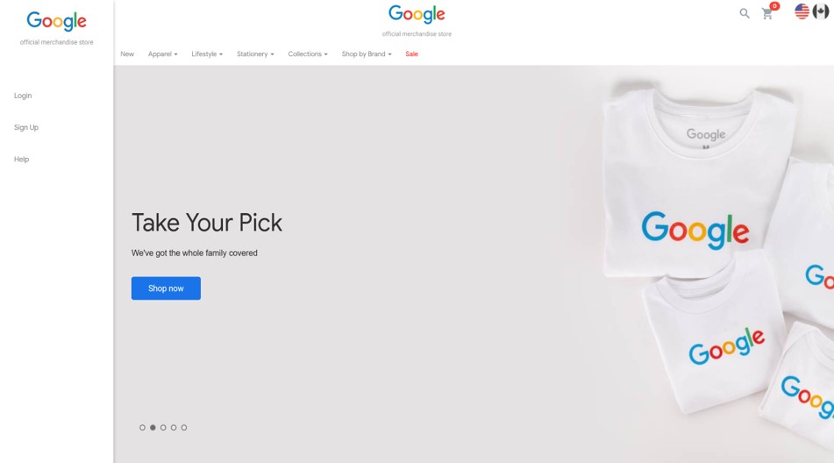



Slide 12
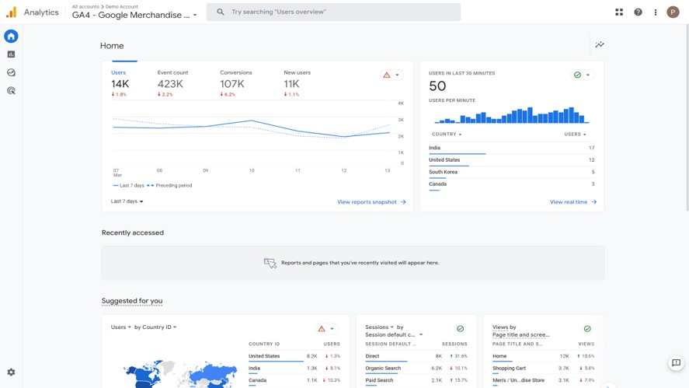
Notes:
Google Analyticsissa demografiatiedot tarjoavat näkemyksiä verkkosivustosi tai sovelluksesi käyttäjien ominaisuuksista. Google Analytics tarjoaa useita demografisia raportteja, jotka voivat auttaa sinua ymmärtämään yleisöäsi paremmin. Tässä on joitakin demografioihin liittyviä avainominaisuuksia ja raportteja Google Analyticsissa:
Ikä ja sukupuoli: Google Analytics tarjoaa tietoja käyttäjiesi ikä- ja sukupuolijakaumasta. Voit analysoida ikä- ja sukupuolidemografioita "Yleisö" -osiossa "Demografiat" ja "Yleiskatsaus" -raporteissa. Tämä tieto auttaa sinua ymmärtämään yleisösi ikä- ja sukupuolirakennetta ja mukauttamaan markkinointistrategioitasi sen mukaisesti.
Mielenkiinnon kohteet: Google Analytics tarjoaa myös näkemyksiä yleisösi mielenkiinnon kohteista ja affiniteettikategorioista. Nämä raportit, jotka ovat saatavilla "Demografiat" -osiossa, auttavat sinua ymmärtämään aiheita ja kategorioita, jotka kiinnostavat käyttäjiäsi. Tämä tieto voi olla arvokasta sisällöntuotannossa, mainosten kohdentamisessa ja markkinointiviestiesi hienosäädössä.
Maantiede: Google Analyticsin "Geo" -raportit tarjoavat tietoa yleisösi maantieteellisestä sijainnista. Voit analysoida käyttäjiesi maita, alueita, kaupunkeja tai jopa tiettyjä kieliä. Tämä data auttaa sinua tunnistamaan maantieteellisiä trendejä, kohdentamaan tiettyjä alueita ja personoimaan sisältöä käyttäjien sijainnin perusteella.
Ristiinlaitteiden raportointi: Google Analytics tarjoaa ristiinlaitteiden raportointia, joka mahdollistaa ymmärtämisen, miten käyttäjät osallistuvat verkkosivustoosi tai sovellukseesi eri laitteilla. Tämä tieto voi auttaa sinua optimoimaan käyttäjäkokemustasi ja markkinointikampanjoitasi eri laitteilla, kuten pöytätietokoneilla, matkapuhelimilla ja tableteilla.
Nämä demografiset oivallukset Google Analyticsissa voivat olla korvaamattomia yleisösi ymmärtämisessä, sisältösi ja markkinointistrategioidesi räätälöinnissä sekä käyttäjäkokemuksesi optimoinnissa. Ne tarjoavat syvällisempää tietoa siitä, keitä käyttäjäsi ovat ja miten voit tehokkaasti vuorovaikuttaa heidän kanssaan.

Slide 13
Määritä analysointijaksoksi
01/01/2022 – 31/12/2022

Slide 14
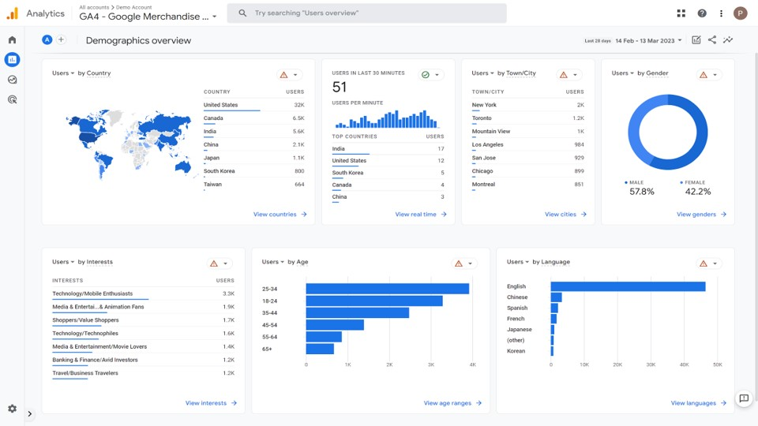

Slide 15
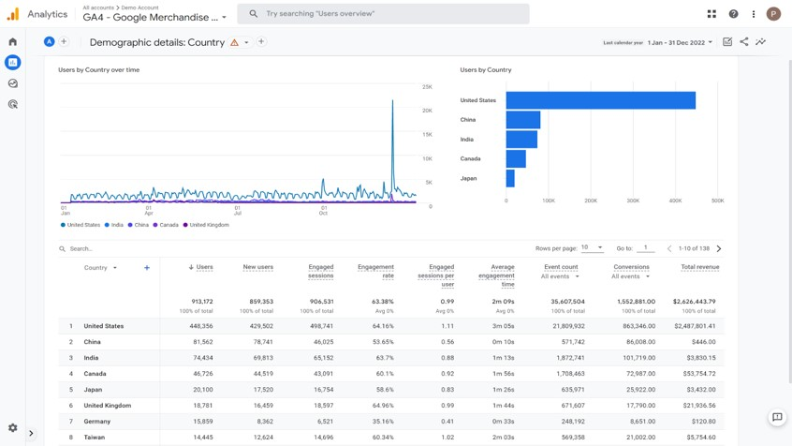

Slide 16
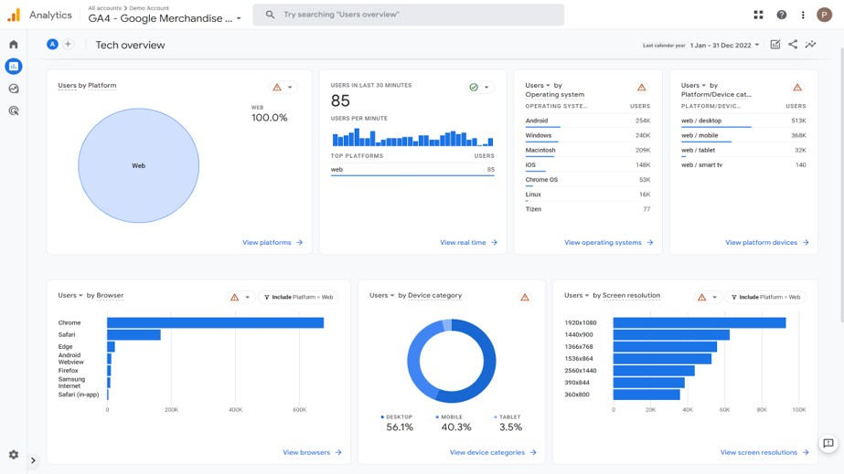

Slide 17
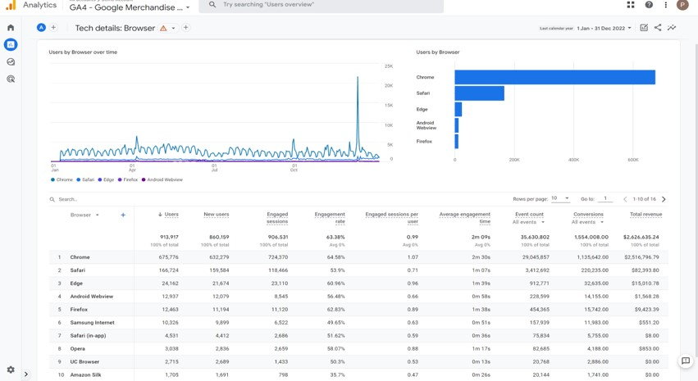

Slide 18
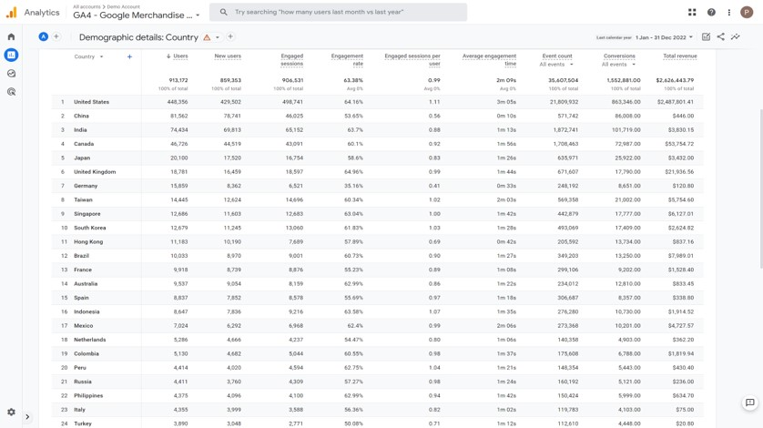
Maantieteellinen sijainti

Slide 19
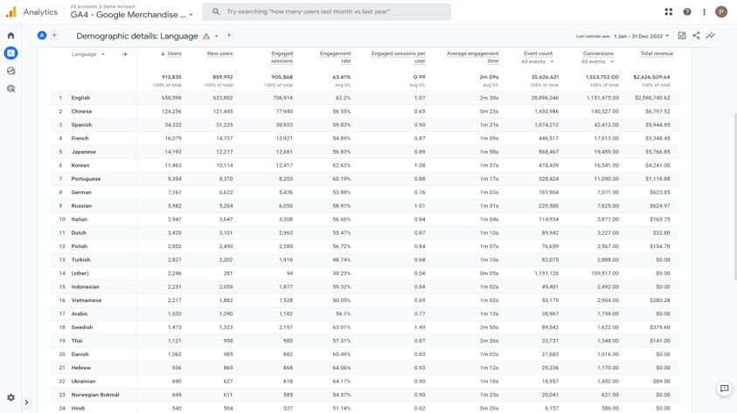
Kieli

Slide 20
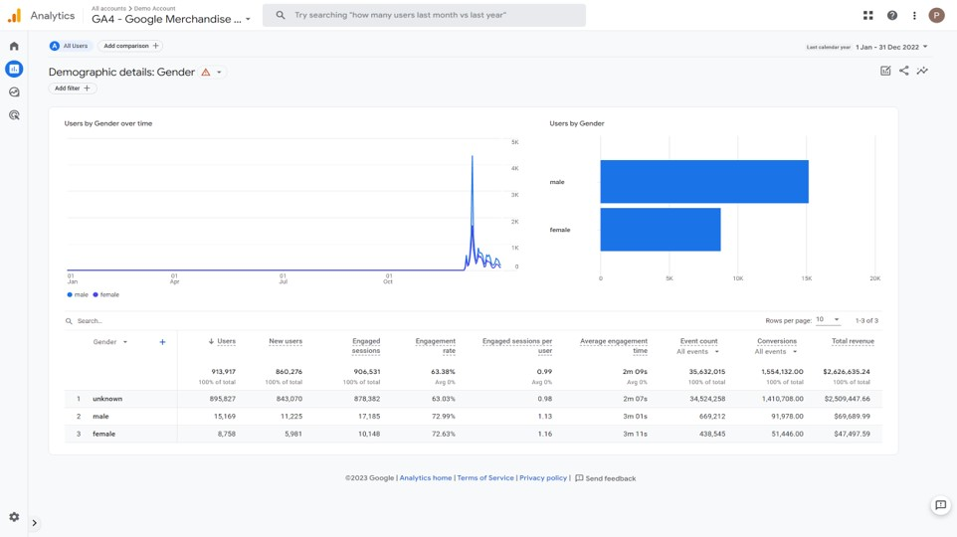
Sukupuoli ja ikä

Slide 21
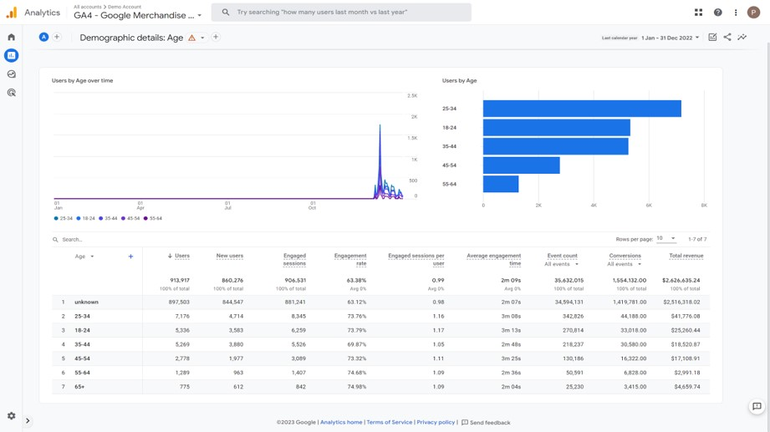
Sukupuoli ja ikä

Slide 22
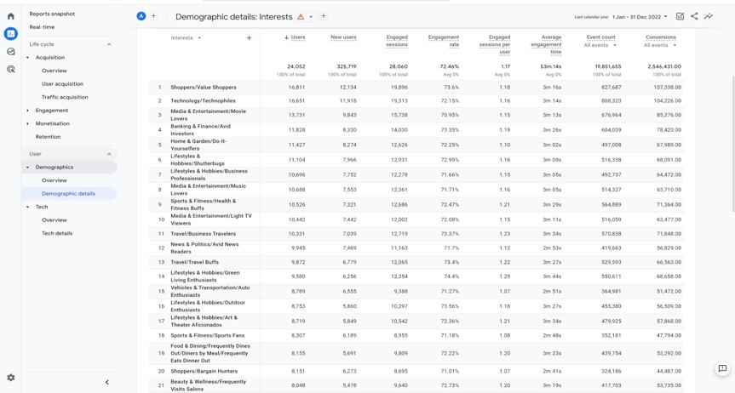
Kiinnostuksen kohteet

Slide 23
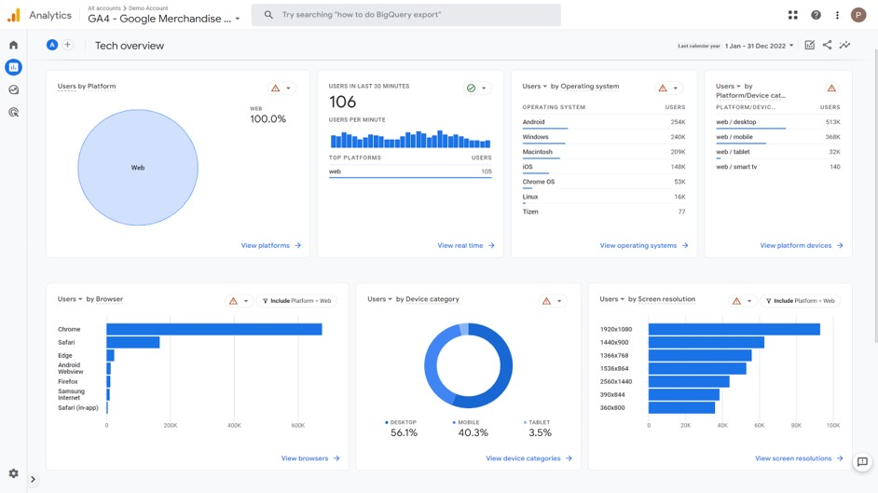
Teknologia ja laitteet

Slide 24
Aihe 1
Kävijöiden käyttäytyminen

Slide 25
Kävijöiden käyttäytyminen
Käyttäytymistä on neljää tyyppiä (mieti suppiloa)
Hankinta
Vuorovaikutus
Konversio
Säilyttäminen tai kanta-asiakkuus
Notes:
Verkkoanalytiikassa käyttäytymisen määritelmä viittaa verkkosivuston kävijöiden toimiin ja vuorovaikutuksiin heidän osallistuessaan yrityksen digitaaliseen läsnäoloon. Tämä sisältää toimintoja kuten sivunäytöt, klikkaukset, lomakkeiden lähetykset, aika sivustolla ja muuta. Seuraamalla ja analysoimalla käyttäytymistä yritykset voivat saada arvokkaita oivalluksia siitä, miten heidän kohdeyleisönsä vuorovaikuttaa heidän verkkosivustonsa kanssa, mikä sisältö on kiinnostavinta, ja miten optimoida käyttäjäkokemus saadakseen aikaan merkityksellisempää osallistumista ja muunnoksia.
Asiantuntijan näkökulmasta käyttäytymisen ymmärtäminen on olennainen osa kattavaa verkkosivustojen analytiikkastrategiaa. Seuraamalla verkkosivuston kävijöiden toimia ja vuorovaikutuksia yritykset voivat tunnistaa trendejä, malleja ja parannuskohteita, jotka voivat ohjata heidän markkinointi- ja sisältöstrategioitaan sekä auttaa heitä tarjoamaan henkilökohtaisempaa ja relevantimpaa käyttäjäkokemusta. Esimerkiksi, jos yritys havaitsee, että merkittävä osa sen verkkosivuston kävijöistä hylkää sivuston vain muutaman sekunnin jälkeen, se voi viitata ongelmaan sivuston suunnittelussa tai sen sisällön laadussa, jotka voivat sitten käsitellä parantaakseen käyttäjäkokemusta.
On useita tapoja seurata käyttäytymistä verkkosivustojen analytiikassa, mukaan lukien verkkosivustojen analytiikkatyökalut, kuumakarttatyökalut ja A/B-testaus. Verkkosivustojen analytiikkatyökalut, kuten Google Analytics, tarjoavat kattavan yleiskuvan käyttäytymisestä, mukaan lukien sivunäytöt, aika sivustolla, poistumisprosentti ja muut. Kuumakarttatyökalut, kuten Hotjar, mahdollistavat yrityksille visualisoida, miten verkkosivuston kävijät vuorovaikuttavat sivustonsa kanssa, mukaan lukien minne he klikkaavat, mitä he liikuttavat hiirellä ja missä he viettävät eniten aikaa. A/B-testaus on menetelmä kahden verkkosivuston tai laskeutumissivun version vertailemiseksi selvittääkseen kumpi versio on tehokkaampi muunnosten ja osallistumisen ajamisessa.
Jotta käyttäytymistä voitaisiin tehokkaasti seurata ja analysoida verkkosivustojen analytiikassa, yrityksillä on oltava selkeä käsitys tavoitteistaan ja tavoitteistaan, sekä tiettyistä mittareista, jotka he haluavat seurata ja mitata. Esimerkiksi, jos yritys haluaa parantaa verkkosivustonsa muuntokorkoa, se voi seurata mittareita, kuten lomakkeiden lähetyksiä, aikaa sivustolla ja poistumisprosenttia. Lisäksi yritysten on oltava suunnitelma tietojen analysoimiseksi ja niiden perusteella toimimiseksi, sekä päivitettävä ja optimoitava säännöllisesti verkkosivustojen analytiikkastrategiaansa pysyäkseen muuttuvien käyttäytymistapojen ja toimialatrendien mukana.
Yhteenvetona voidaan todeta, että käyttäytymisen määritelmä verkkosivustojen analytiikassa on kriittinen työkalu yrityksille, jotka haluavat ymmärtää, miten heidän kohdeyleisönsä vuorovaikuttaa heidän verkkosivustonsa kanssa ja miten optimoida käyttäjäkokemus saadakseen aikaan merkityksellisempää osallistumista ja muunnoksia. Seuraamalla verkkosivuston kävijöiden toimia ja vuorovaikutuksia yritykset voivat saada arvokkaita oivalluksia kohdeyleisöstään ja tehdä informoituja päätöksiä markkinointi- ja sisältöstrategioistaan.

Slide 26
Aihe 1
Hankinnan (liikenteen) arviointi

Slide 27
Hankinnan (liikenteen) arviointi
Suora
Orgaaninen hakuliikenne
Maksullinen hakuliikenne
Display-liikenne
Sähköposti
Viittaava liikenne
Orgaaninen sosiaalinen
Orgaaninen video
Jne.
Notes:
Hankinta-arvio verkkotilastoinnissa viittaa prosessiin, jolla mitataan yrityksen markkinointi- ja mainosponnistelujen tehokkuutta houkutella verkkosivuston kävijöitä ja muuntaa heidät asiakkaiksi. Tämä sisältää analyysin tiedoista, jotka koskevat lähteitä ja kanavia, jotka ohjaavat liikennettä verkkosivustolle, sekä kävijöiden käyttäytymisestä sivustolla. Arvioimalla hankintaa yritykset voivat saada oivalluksia markkinointikampanjoidensa suorituskyvystä ja tehdä informoituja päätöksiä siitä, mihin resursseja kohdistaa ja miten optimoida markkinointistrategiansa.
Asiantuntijan näkökulmasta hankinta-arviointi on olennainen osa mitä tahansa verkkotilastointistrategiaa. Seuraamalla sivuston kävijöitä ohjaavia lähteitä ja kanavia yritykset voivat selvittää tehokkaimmat menetelmät uusien kävijöiden ja asiakkaiden houkuttelemiseksi. Esimerkiksi jos yritys huomaa, että suurin osa sen muunnoksista tulee orgaanisesta hakuliikenteestä, se voi priorisoida hakukoneoptimointiponnisteluja parantaakseen näkyvyyttään hakutuloksissa ja houkutellakseen vielä enemmän orgaanista liikennettä.
Hankinnan arvioimiseksi verkkotilastoinnissa on useita menetelmiä, mukaan lukien lähde- ja keskitulostusraportit, viittausliikenteen analyysi ja muunnosasteen analyysi. Lähde- ja keskitulostusraportit tarjoavat kattavan yleiskuvan sivustolle ohjaavista lähteistä ja kanavista, kuten hakukoneista, sosiaalisesta mediasta, sähköpostista ja muista. Viittausliikenteen analyysi antaa näkemyksiä verkkosivuston kävijöitä ohjaavista verkkosivustoista ja alustoista, mikä mahdollistaa yrityksille arvokkaiden kumppanuuksien tunnistamisen ja yhteistyömahdollisuuksien löytämisen. Muunnosasteen analyysi mittaa prosenttiosuuden verkkosivuston kävijöistä, jotka suorittavat halutun toimenpiteen, kuten lomakkeen täyttämisen, ostoksen tekemisen tai uutiskirjeen tilaamisen, mikä voi ohjata markkinointi- ja sisältöstrategioita.
Jotta hankintaa voidaan arvioida tehokkaasti verkkotilastoinnissa, yrityksillä on oltava selkeä käsitys tavoitteistaan ja tavoitteistaan, sekä tiettyistä mittareista, jotka he haluavat seurata ja mitata. Esimerkiksi, jos yritys haluaa parantaa muunnosprosenttiaan, se voi seurata mittareita, kuten lomakkeiden lähetyksiä, aikaa sivustolla ja poistumisprosenttia. Lisäksi yritysten on oltava suunnitelma tietojen analysoimiseksi ja niiden perusteella toimimiseksi, sekä päivitettävä ja optimoitava säännöllisesti verkkotilastointistrategiaansa pysyäkseen muuttuvien käyttäytymistapojen ja toimialatrendien mukana.
Yhteenvetona voidaan todeta, että hankinta-arviointi verkkotilastoinnissa on kriittinen työkalu yrityksille, jotka haluavat mitata markkinointi- ja mainosponnistelujensa tehokkuutta ja tehdä informoituja päätöksiä markkinointistrategioistaan. Analysoimalla tietoja lähteistä ja kanavista, jotka ohjaavat liikennettä verkkosivustolle, sekä kävijöiden käyttäytymisestä sivustolla, yritykset voivat saada näkemyksiä markkinointinsa suorituskyvystä ja tunnistaa parannusmahdollisuuksia.

Slide 28
Hankinnan (liikenteen) arviointi
Kampanjat, joissa on UTM-koodi
UTM = urchin-seurantamoduuli
UTM-parametrit
  Lähde
  Kanava
  Sisältö (valinnainen)
  Kampanja
Ex.: https://dems.pro/?utm_source=DEMS&utm_medium=email&utm_content=newsletter&utm_campaign=PR1-results
Notes:
Arvioitaessa hankintakanavia kampanjoissa, joissa käytetään UTM (Urchin Tracking Module) -koodeja, yritykset voivat saada tarkempia oivalluksia markkinointiponnistelujensa tehokkuudesta. UTM-koodeja ovat tunnisteet, jotka lisätään URL-osoitteisiin seuraamaan verkkosivustoliikenteen lähdettä, välinettä, kampanjaa ja muita parametreja. Tässä on, miten arvioida hankintakanavia UTM-koodeja käyttäen:
1. Määritä hankintakanavat: Aloita tunnistamalla eri hankintakanavat, joita käytät kampanjoissasi, kuten sähköposti, sosiaalinen media, näyttömainokset, maksettu haku jne.
2. Luo uniikit UTM-koodit: Generoi uniikit UTM-koodit kullekin kampanjalle jokaisessa hankintakanavassa. UTM-koodit koostuvat parametreista kuten lähde, väline, kampanja ja lisätiedot, jotka auttavat sinua seuraamaan ja erottamaan kampanjasi tehokkaasti. Esimerkiksi voit luoda UTM-koodeja kuten "utm_source=sähköposti&utm_medium=uutiskirje&utm_campaign=kevätale".
3. Liitä UTM-koodit kampanjan URL-osoitteisiin: Lisää UTM-koodit kampanjan varojen, kuten sähköpostilinkkien, sosiaalisen median viestien, bannerimainosten tai hakumainosten linkkeihin. Tämä varmistaa, että kun käyttäjät napsauttavat näitä linkkejä, UTM-parametrit tallennetaan ja lähetetään analytiikkalaitteistoosi.
4. Seuraa ja analysoi dataa: Seuraa tietoja analytiikkalaitteistossasi (esim. Google Analytics) arvioidaksesi jokaisen hankintakanavan ja kampanjan suorituskykyä. Etsi metriikoita kuten istunnot, konversiot, poistumisprosentti, aika sivustolla ja tavoitteiden täyttyminen, jotka ovat erityisiä kullekin UTM-koodille.
5. Vertaa suorituskykyä eri kanavien ja kampanjoiden välillä: Vertaa eri hankintakanavien ja kampanjoiden suorituskykyä analysoimalla UTM-koodien avulla kerättyä tietoa. Etsi malleja, trendejä ja oivalluksia määrittääksesi, mitkä kanavat ja kampanjat tuovat eniten liikennettä, konversioita tai haluttuja toimenpiteitä.
6. Säädä ja optimoi: Hankintakanavien arvioinnin perusteella UTM-koodeja käyttäen tee informoituja päätöksiä resurssien kohdentamisesta, kampanjoiden optimoinnista ja budjetin säädöistä. Panosta enemmän kanaviin ja kampanjoihin, jotka suoriutuvat hyvin, ja harkitse niiden hienosäätöä tai keskeyttämistä, jotka eivät ole suoriutuneet odotetusti.
Incorporenntaessa UTM-koodeja kampanja-URL-osoitteisiin ja analysoimalla syntyviä tietoja voit arvioida tarkemmin kunkin hankintakanavan ja kampanjan tehokkuutta. Tämä mahdollistaa tietopohjaisten päätösten tekemisen, markkinointistrategioiden optimoinnin ja resurssien tehokkaamman kohdentamisen parempien tulosten saavuttamiseksi.
Hankintaa arvioimalla kampanjoissa UTM-koodeja käyttäen yritykset voivat sukeltaa syvemmälle markkinointikampanjoidensa suorituskykyyn ja ymmärtää eri hankintakanavien vaikutuksen. Tässä on, miten analysoida hankintaa UTM-koodeilla:
1. UTM-parametrit: Aloita ymmärtämällä UTM-koodeissa käytetyt eri parametrit. Yleisiä parametreja ovat:
- utm_source: Tunnistaa liikenteen lähteen, kuten tietyn verkkosivuston, hakukoneen tai sosiaalisen median alustan.
- utm_medium: Määrittelee välineen, jonka kautta liikenne generoidaan, kuten sähköposti, sosiaalinen media, näyttömainokset tai maksettu haku.
- utm_campaign: Viittaa tietyn kampanjan nimeen tai tunnisteeseen useiden kampanjoiden erottamiseksi saman välineen sisällä.
- utm_content (valinnainen): Käytetään erottamaan eri versiot tai elementit kampanjan sisällä, kuten eri mainosvariaatiot tai kutsu-toimi-toimet.
- utm_term (valinnainen): Käytetään yleensä maksetuissa hakukampanjoissa määrittämään mainokseen liittyvät avainsanat tai termit.
2. Seuraa UTM-tagattuja URL-osoitteita: Varmista, että kaikki kampanjasi URL-osoitteet on asianmukaisesti varustettu UTM-koodeilla. Tähän sisältyvät kampanjan maalasivut, sähköpostilinkit, sosiaalisen median viestit, bannerimainokset ja kaikki muut kosketuspisteet, joissa käyttäjät voivat klikata verkkosivustoosi tai sovellukseesi.
3. Seuraa UTM-tagattua liikennettä: Käytä analytiikkalaitteistoasi (esim. Google Analytics) seuraamaan ja seuraamaan liikennettä UTM-tagatuista URL-osoitteista. E

Slide 29
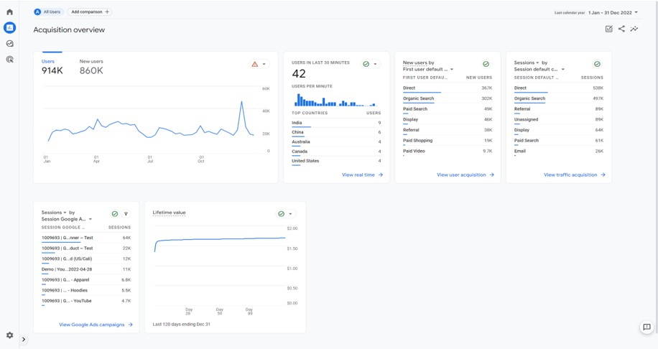
Hankinnan (liikenteen) arviointi
Notes:
Verkkotietojenkäsittelyssä yleisön demografiset tiedot tarkoittavat prosessia, jossa verkkosivuston kävijät jaetaan henkilökohtaisten ominaisuuksiensa perusteella, kuten ikä, sukupuoli, tulot, koulutus, sijainti ja muut. Tämä segmentointi mahdollistaa yrityksille paremman käsityksen kohdeyleisönsä demografisesta koostumuksesta, mikä voi ohjata heidän markkinointi- ja sisältöstrategioitaan ja auttaa heitä tarjoamaan yksilöllisemmän ja relevanteimman käyttäjäkokemuksen.
Asiantuntijan näkökulmasta yleisön demografiat ovat yksi perustavanlaatuisimmista segmentoinnista verkkotietojenkäsittelyssä. Tuntemalla verkkosivustonsa kävijöiden ikä, sukupuoli, tulot, koulutus ja sijainti yritykset voivat saada arvokkaita oivalluksia kohdeyleisönsä mieltymyksistä, kiinnostuksenkohteista ja käyttäytymisestä. Esimerkiksi jos yritys tietää, että suurin osa sen verkkosivuston kävijöistä on korkeat tulot omaavia milleniaalinaisia, se voi luoda kohdennettuja markkinointikampanjoita ja sisältöä, jotka puhuttelevat tätä demografiaa ja ovat linjassa heidän kiinnostustensa ja arvojensa kanssa.
Jotta yritykset voivat tehokkaasti käyttää yleisön demografisia tietoja verkkotietojenkäsittelyssä, niiden on oltava pääsy tarkkoihin ja ajan tasalla oleviin tietoihin. Tämä voidaan saavuttaa eri lähteistä, kuten verkkosivuston analytiikkatyökaluista, asiakastietokannoista ja kolmannen osapuolen tietopalveluista. Lisäksi yritysten on ymmärrettävä selkeästi keräämänsä datan luonne ja tietolähteidensä rajoitukset, sillä demografiset tiedot voivat olla puutteellisia tai epätarkkoja.
On myös tärkeää, että yritykset pitävät mielessä, että demografiset tiedot ovat vain yksi osa palapelistä kohdeyleisön ymmärtämisessä. Vaikka demografiset tiedot voivat tarjota arvokkaita oivalluksia tietyn ryhmän mieltymyksistä ja kiinnostuksista, ne eivät anna täydellistä kuvaa yksilöiden käyttäytymisestä tai motivaatiosta. Tästä syystä yritysten on otettava huomioon myös muita segmentointityyppejä, kuten käyttäytymiseen ja kiinnostuksiin perustuvaa segmentointia, saadakseen kattavamman käsityksen kohdeyleisöstään.
Yhteenvetona voidaan todeta, että yleisön demografioiden määrittely verkkotietojenkäsittelyssä on kriittinen työkalu yrityksille, jotka pyrkivät ymmärtämään verkkosivustonsa kävijöiden henkilökohtaisia ominaisuuksia. Ryhmittelemällä kävijöitä heidän ikänsä, sukupuolensa, tulonsa, koulutuksensa ja sijaintinsa perusteella yritykset voivat saada arvokkaita oivalluksia kohdeyleisönsä mieltymyksistä, kiinnostuksenkohteista ja käyttäytymisestä. Tämä tieto voi ohjata markkinointi- ja sisältöstrategioita ja auttaa yrityksiä tarjoamaan yksilöllisemmän ja relevanteimman käyttäjäkokemuksen.

Slide 30
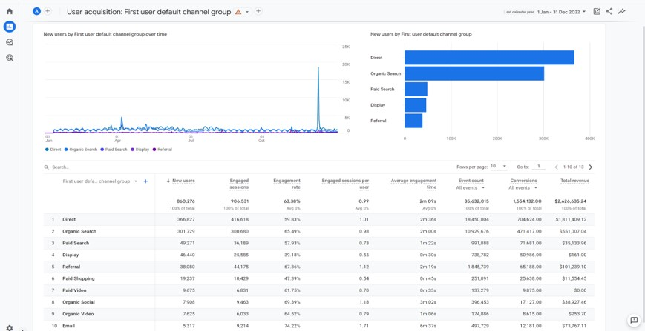
Hankinnan (liikenteen) arviointi

Slide 31
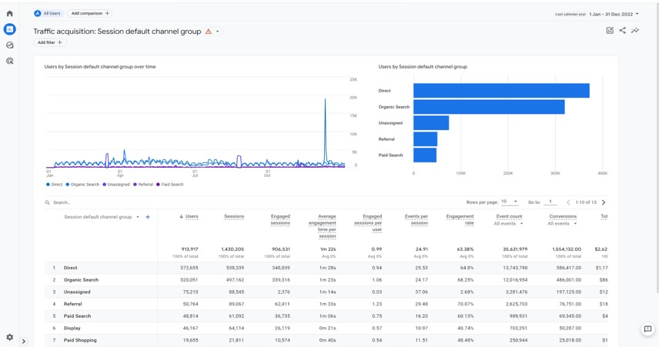
Hankinnan (liikenteen) arviointi

Slide 32
Aktivointitehtävä
Käyttäkää Google Analytics -demotiliä ja valitkaa Google Analytics 4 - ominaisuus: Google Merchandise Store
Vastatkaa alustan tietojen avulla seuraaviin kysymyksiin:
Tunnista eri kanavat, jotka tuovat liikennettä verkkosivustolle, kuten orgaaninen haku, suora haku, viittaava liikenne, sosiaalinen haku, sähköposti ja maksullinen haku.
Analysoi dataa sen määrittämiseksi, mitkä kanavat ovat tehokkaimpia uusien käyttäjien hankinnassa.

